Slide 1
最优化理论
第4讲 一维搜索方法（1）
黄金分割法
辽宁大学 信息学院

Slide 2
习题讲解
请判断点x*=[1,1]^{T}是否是下列问题的最优点

Slide 4
一维搜索方法
数值迭代法基本思想与迭代过程
一维搜索方法概述
0.618法
二次插值法

Slide 5
1.数值迭代法基本思想与迭代过程
优化设计方法分类：
数学解析法
优点：理论成熟、可以求解最优值（理论上可证明是最优）
缺点：计算复杂，实际应用受限
数值法（迭代法）
优点：设计简单、利用计算机可快速求解、实际应用广泛
缺点：往往并不能求得最优解（可求得近似解）

Slide 6
1.数值迭代法基本思想与迭代过程
步步下降、步步逼近、最终逼近最优点
基本思想
搜索
选择合适的搜索方向和步长进行数值搜索
迭代
一步步重复搜索过程
逼近
根据设计的目标条件，逼近最终的目标最优解

Slide 7
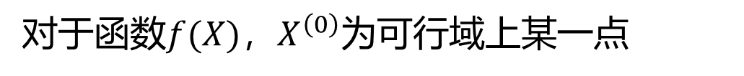
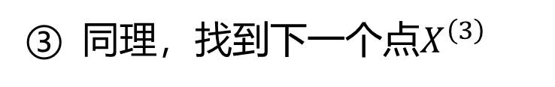
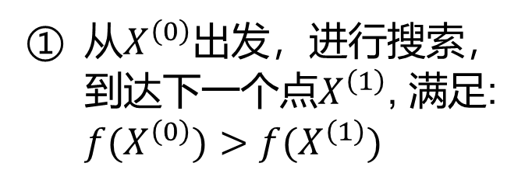
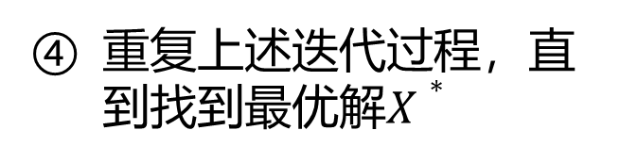
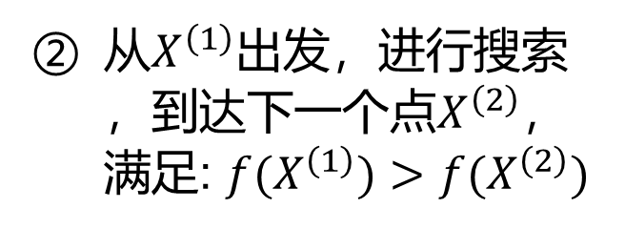
数值迭代的基本公式
对于函数$f(X)$，$X^{\left(0\right)}$为可行域上某一点
从$X^{\left(0\right)}$出发，进行搜索，到达下一个点$X^{\left(1\right)}$, 满足: $f(X^{\left(0\right)})>f(X^{\left(1\right)})$
从$X^{\left(1\right)}$出发，进行搜索，到达下一个点$X^{\left(2\right)}$，满足: $f(X^{\left(1\right)})>f(X^{\left(2\right)})$
同理，找到下一个点$X^{\left(3\right)}$
重复上述迭代过程，直到找到最优解$X∗$

Slide 8
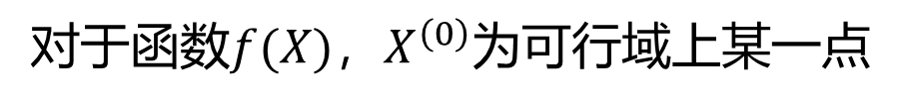
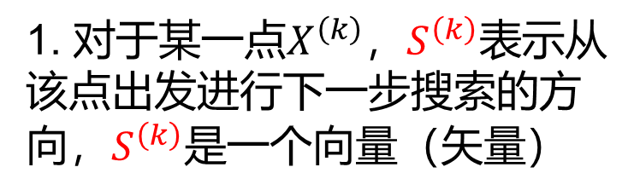
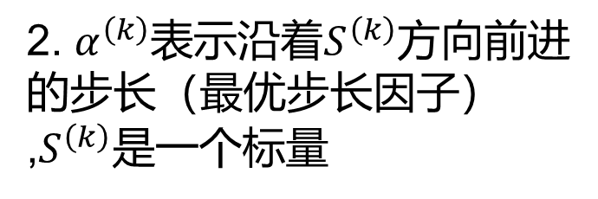
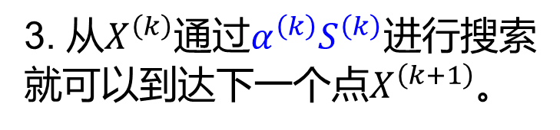
数值迭代的基本公式
对于函数$f(X)$，$X^{\left(0\right)}$为可行域上某一点
1. 对于某一点$X^{\left(k\right)}$，$S^{\left(k\right)}$表示从该点出发进行下一步搜索的方向，$S^{\left(k\right)}$是一个向量（矢量）
2. $α^{\left(k\right)}$表示沿着$S^{\left(k\right)}$方向前进的步长（最优步长因子）,$S^{\left(k\right)}$是一个标量
3. 从$X^{\left(k\right)}$通过$α^{\left(k\right)}S^{\left(k\right)}$进行搜索就可以到达下一个点$X^{\left(k+1\right)}$。

Slide 9
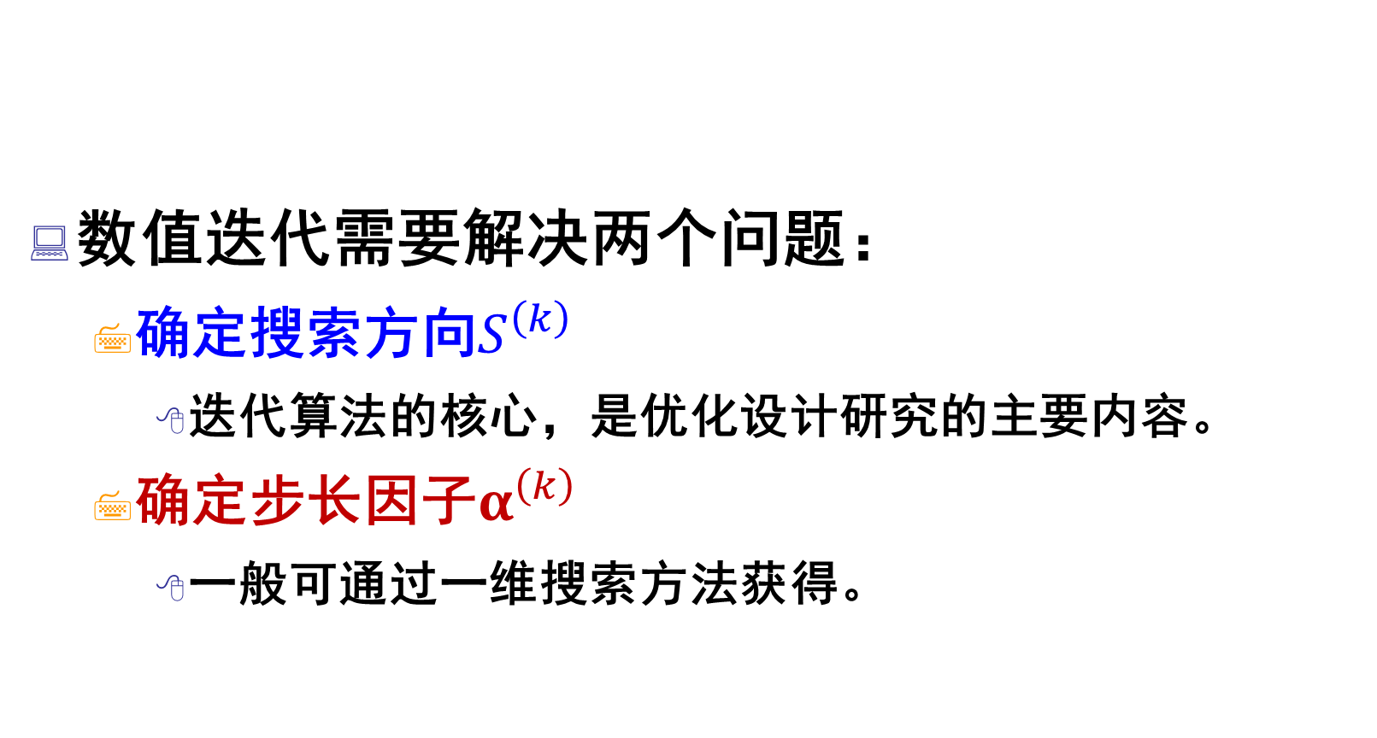
数值迭代的基本公式
数值迭代需要解决两个问题：
确定搜索方向$S^{\left(k\right)}$
迭代算法的核心，是优化设计研究的主要内容。
确定步长因子$α^{\left(k\right)}$
一般可通过一维搜索方法获得。

Slide 10
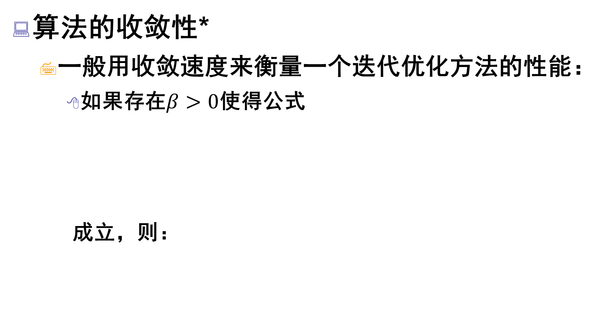
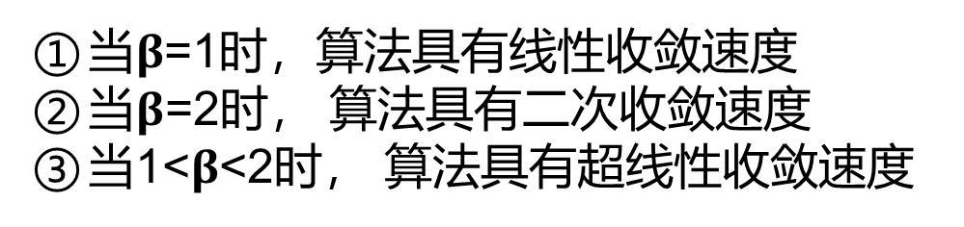
1.数值迭代法基本思想与迭代过程
算法的收敛性*
一般用收敛速度来衡量一个迭代优化方法的性能：
如果存在$β>0$使得公式
成立，则：
当$β$=1时，算法具有线性收敛速度
当𝛃=2时， 算法具有二次收敛速度
当1<$β$<2时， 算法具有超线性收敛速度

Slide 11
1.数值迭代法基本思想与迭代过程
算法的收敛准则
收敛准则用衡量一个迭代方法最终求解问题的精度，也就是求得的解与最优解之间的契合度：
点距准则
越接近极值点，相邻迭代点之间的距离越小。
则认为$X^{\left(k+1\right)}$已经非常接近极值点，其中$ε$是收敛精度

Slide 12
1.数值迭代法基本思想与迭代过程
算法的收敛准则
收敛准则用衡量一个迭代方法最终求解问题的精度，也就是求得的解与最优解之间的契合度：
值差准则
约接近极值点，相邻迭代点之间函数值的差值越小。
则认为$X^{\left(k+1\right)}$已经非常接近极值点，其中$ε$是收敛精度

Slide 13
1.数值迭代法基本思想与迭代过程
算法的收敛准则
收敛准则用衡量一个迭代方法最终求解问题的精度，也就是求得的解与最优解之间的契合度：
梯度准则
梯度接近零，求得的解越接近极值点。
则认为$X^{\left(k+1\right)}$已经非常接近极值点，其中$ε$是收敛精度

Slide 14












1.数值迭代法基本思想与迭代过程
算法的收敛准则
某些特殊情况下，点距离准则和值差准则需要结合使用才可以实现优化收敛。
$$f(x)$$
$$f(x)$$
$$f\left(x^{k}\right)$$
$$f\left(x^{k}\right)$$
$$f\left(x^{k+1}\right)$$
$$f\left(x^{k+1}\right)$$
O
$$x^{k}$$
$$x^{k+1}$$
$$x$$
O
$$x^{k}$$
$$x^{k+1}$$
$$x$$

Slide 15
2. 一维搜索方法概述
定义：
一维搜索方法也称为一维优化方法，目标是采用数值迭代法对一维函数进行极值点求解。
作用：
工程中一维优化问题是很少的
一维优化方法是多维优化方法的基础

Slide 16
2. 一维搜索方法概述
对于数值迭代的基本公式
如果是一维问题，则数值迭代问题就是求解步长$α^{\left(k\right)}$的过程
次数较低的一元函数，可以通过数学解析法来实现
如果次数较高，则可以通过迭代法来实现求解
主要方法：0.618法（黄金分割法）、插值法（二次、三次插值）等

Slide 17
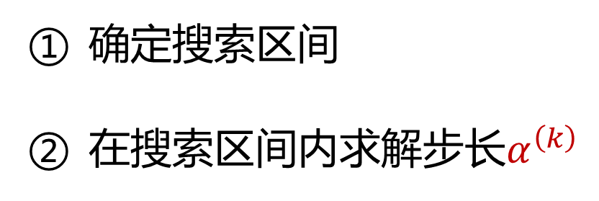
2. 一维搜索方法概述
一维搜索方法过程：
确定搜索区间
在搜索区间内求解步长$α^{\left(k\right)}$

Slide 18







2. 一维搜索方法概述
搜索区间的确定
单峰区间
定义：对于函数$f(x)$，在某个区间内，存在唯一的极小值点 $x^{∗}$, 则这个函数区间称为单峰区间
$$f(x)$$
$$f\left(a\right)> x^{∗} <f(b)$$
大——小——大
高——低——高
$$x^{∗}$$
$$x$$
O
$$a$$
$$b$$

Slide 19





2. 一维搜索方法概述
搜索区间的确定
单峰区间确定过程
核心思想：给出三个试算点，依次比较各点函数值大小，不断迭代，直到找到符合“大-小-大”函数值变化的函数区间。
$$f(x)$$
单峰区间
$$x$$
O
$a$₁
$$a2$$
$$a3$$

Slide 20



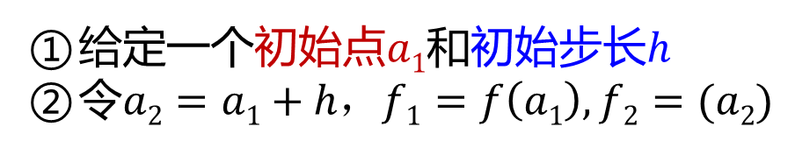




单峰区间确定过程
给定一个初始点$a1$和初始步长$h$
令$a2=a1+h，f1=f\left(a1\right), f2=(a2)$
$$f(x)$$
$$f1$$
$$f2$$
$$−h−$$
$$x$$
O
$a$₁
$$a2$$

Slide 21
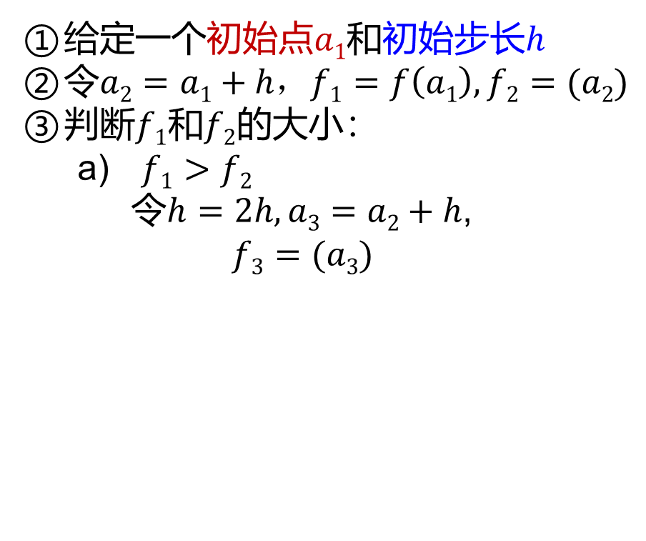



单峰区间确定过程
给定一个初始点$a1$和初始步长$h$
令$a2=a1+h，f1=f\left(a1\right), f2=(a2)$
判断$f1$和$f2$的大小：
$f1>f2$
令$h=2h, a3=a2+h$,
$$f3=(a3)$$
$$f(x)$$
$$f1$$
$$f2$$
$$f3$$
$$x$$
O
$a$₁
$$a2$$
$$a3$$

Slide 22
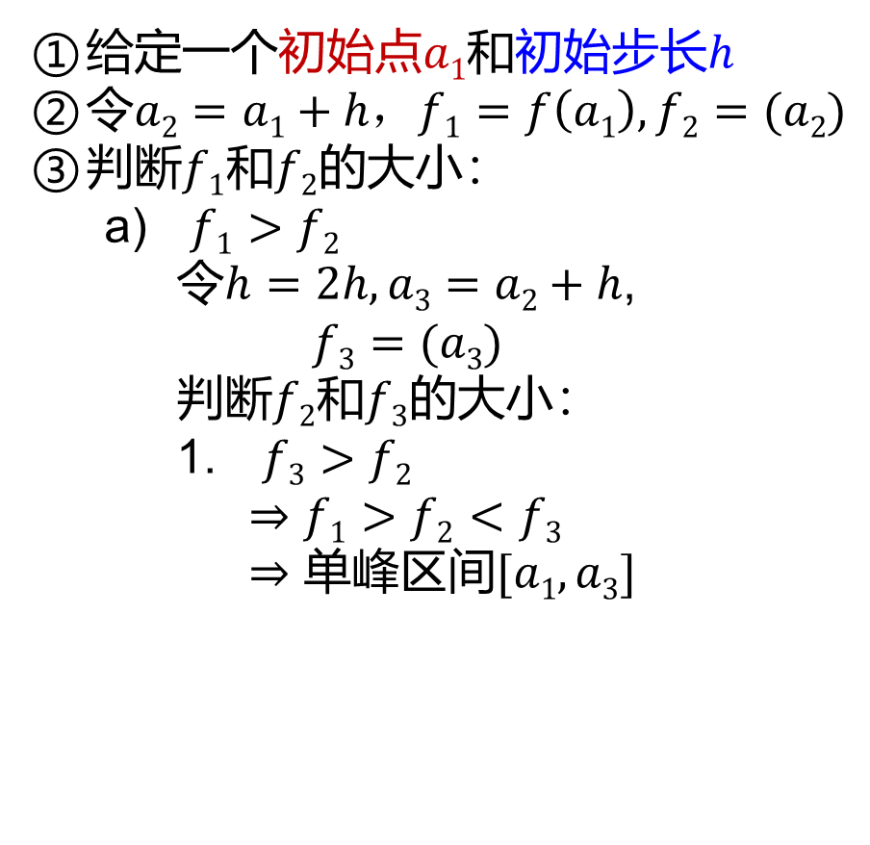
单峰区间确定过程
给定一个初始点$a1$和初始步长$h$
令$a2=a1+h，f1=f\left(a1\right), f2=(a2)$
判断$f1$和$f2$的大小：
$f1>f2$
令$h=2h, a3=a2+h$,
$$f3=(a3)$$
判断$f2$和$f3$的大小：
$f3>f2$
$⇒f1>f2$ $<f3$
$⇒$ 单峰区间$[a1,a3]$
$$f(x)$$
$$f1$$
$$f2$$
$$f3$$
$$x$$
O
$a$₁
$$a2$$
$$a3$$

Slide 23

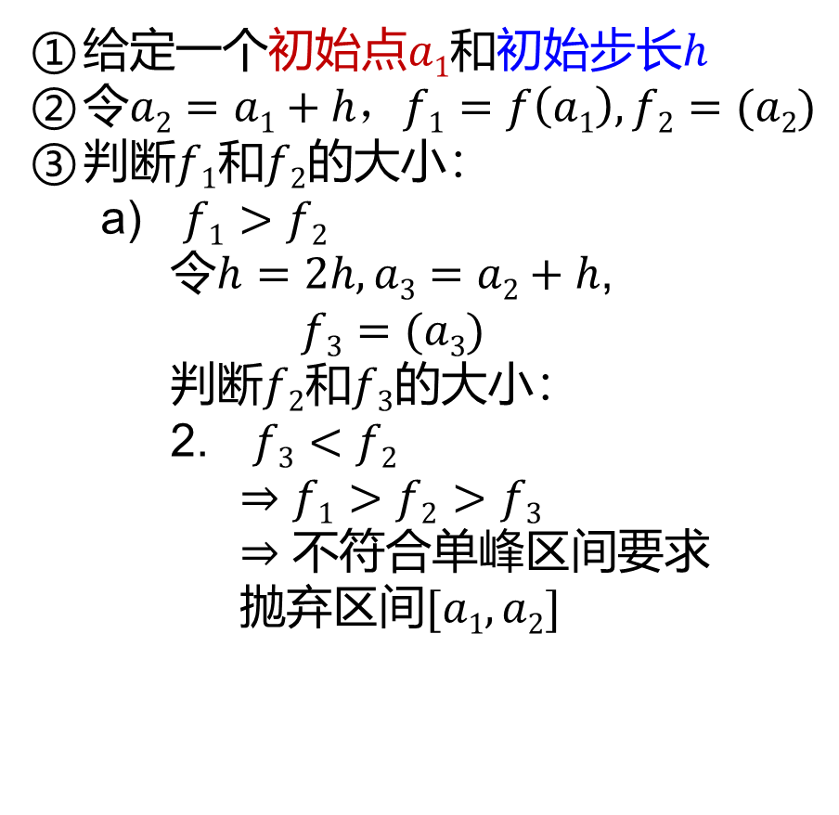




单峰区间确定过程
给定一个初始点$a1$和初始步长$h$
令$a2=a1+h，f1=f\left(a1\right), f2=(a2)$
判断$f1$和$f2$的大小：
$f1>f2$
令$h=2h, a3=a2+h$,
$$f3=(a3)$$
判断$f2$和$f3$的大小：
$f3<f2$
$⇒f1>f2$ $>f3$
$⇒$ 不符合单峰区间要求
抛弃区间$[a1,a2]$
无效区间删除
$$f(x)$$
$$f1$$
$$f2$$
$$f3$$
$$x$$
O
$a$₁
$$a2$$
$$a3$$

Slide 24


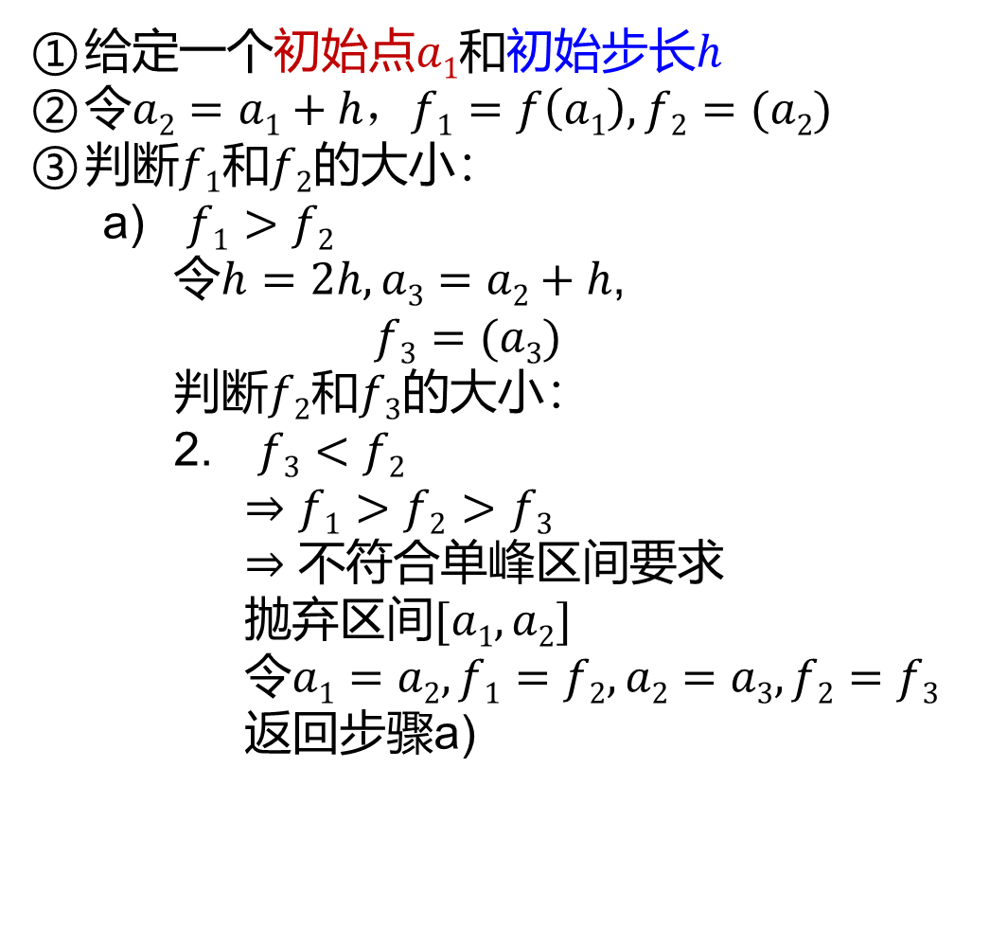


单峰区间确定过程
给定一个初始点$a1$和初始步长$h$
令$a2=a1+h，f1=f\left(a1\right), f2=(a2)$
判断$f1$和$f2$的大小：
$f1>f2$
令$h=2h, a3=a2+h$,
$$f3=(a3)$$
判断$f2$和$f3$的大小：
$f3<f2$
$⇒f1>f2$ $>f3$
$⇒$ 不符合单峰区间要求
抛弃区间$[a1,a2]$
令$a1=a2,f1=f2,a2=a3,f2=f3$
返回步骤a)
$$f(x)$$
$$f1$$
$$f2$$
$$x$$
O
$a$₁
$$a2$$

Slide 25







单峰区间确定过程
给定一个初始点$a1$和初始步长$h$
令$a2=a1+h，f1=f\left(a1\right), f2=(a2)$
判断$f1$和$f2$的大小：
$f1<f2$
$$f(x)$$
$$f2$$
$$f1$$
$$x$$
O
$a$₁
$$a2$$

Slide 26


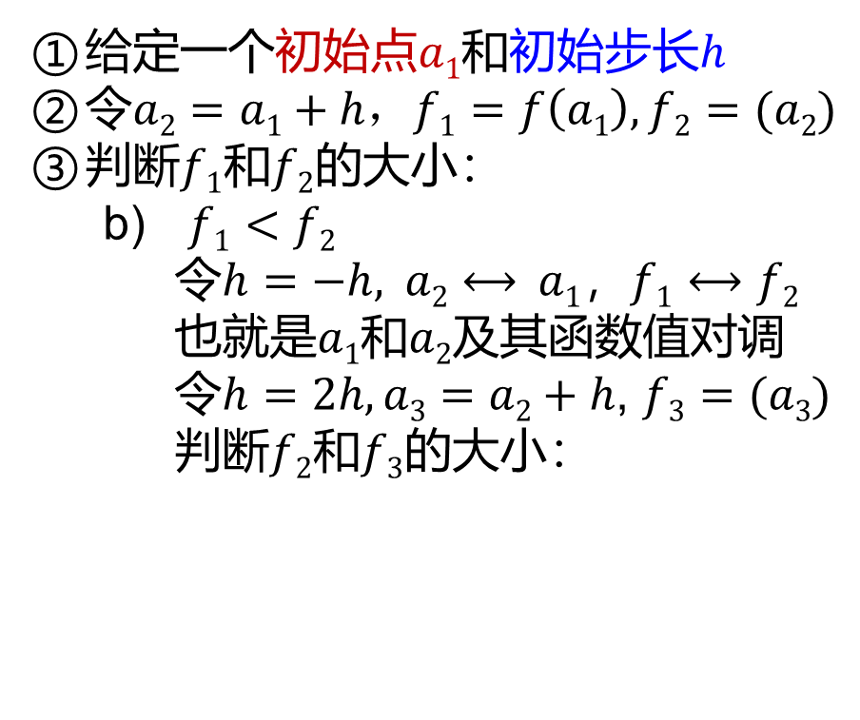




单峰区间确定过程
给定一个初始点$a1$和初始步长$h$
令$a2=a1+h，f1=f\left(a1\right), f2=(a2)$
判断$f1$和$f2$的大小：
$f1<f2$
令$h=−h,$ $a2⟷ a1$，$f1⟷f2$
也就是$a1$和$a2$及其函数值对调
令$h=2h,a3=a2+h$, $f3=(a3)$
判断$f2$和$f3$的大小：
$$f(x)$$
$$f1$$
$$f3$$
$$f2$$
$$x$$
O
$$a3$$
$a$₂
$$a1$$

Slide 27
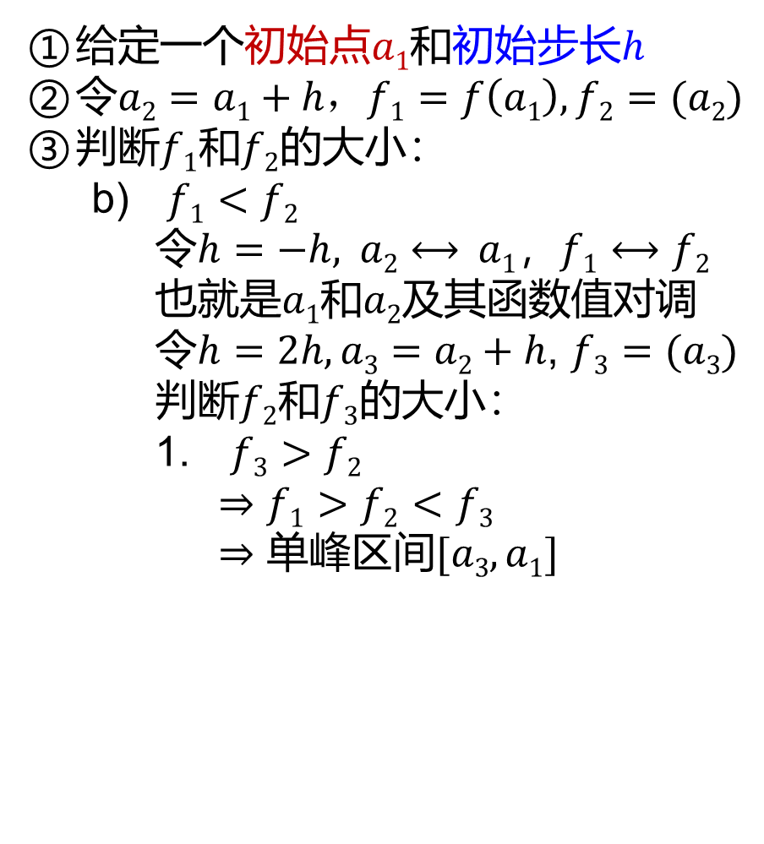
单峰区间确定过程
给定一个初始点$a1$和初始步长$h$
令$a2=a1+h，f1=f\left(a1\right), f2=(a2)$
判断$f1$和$f2$的大小：
$f1<f2$
令$h=−h,$ $a2⟷ a1$，$f1⟷f2$
也就是$a1$和$a2$及其函数值对调
令$h=2h,a3=a2+h$, $f3=(a3)$
判断$f2$和$f3$的大小：
$f3>f2$
$⇒f1>f2$ $<f3$
$⇒$ 单峰区间$[a3,a1]$
$$f(x)$$
$$f1$$
$$f3$$
$$f2$$
$$x$$
O
$$a3$$
$a$₂
$$a1$$

Slide 28


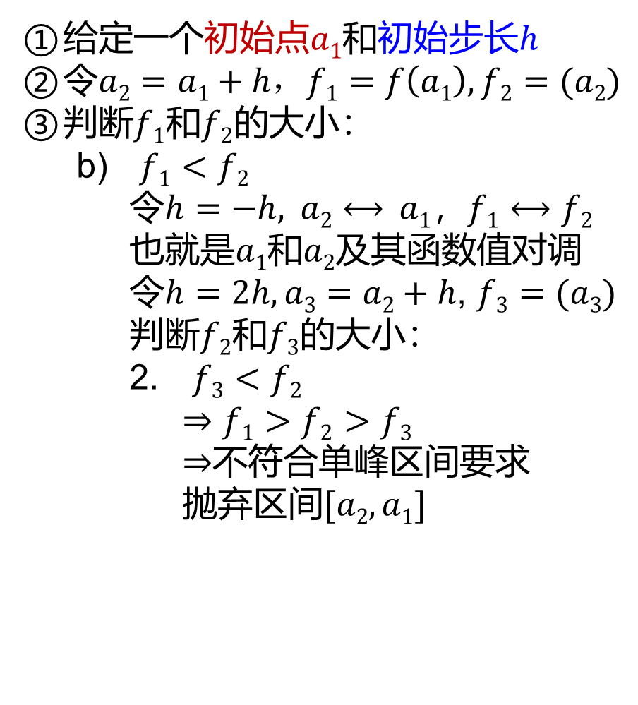




单峰区间确定过程
给定一个初始点$a1$和初始步长$h$
令$a2=a1+h，f1=f\left(a1\right), f2=(a2)$
判断$f1$和$f2$的大小：
$f1<f2$
令$h=−h,$ $a2⟷ a1$，$f1⟷f2$
也就是$a1$和$a2$及其函数值对调
令$h=2h,a3=a2+h$, $f3=(a3)$
判断$f2$和$f3$的大小：
$f3<f2$
$⇒f1>f2$ $>$ $f3$
$⇒$不符合单峰区间要求
抛弃区间$[a2,a1]$
$$f(x)$$
$$f1$$
$$f2$$
$$f3$$
$$x$$
O
$$a3$$
$a$₂
$$a1$$

Slide 29


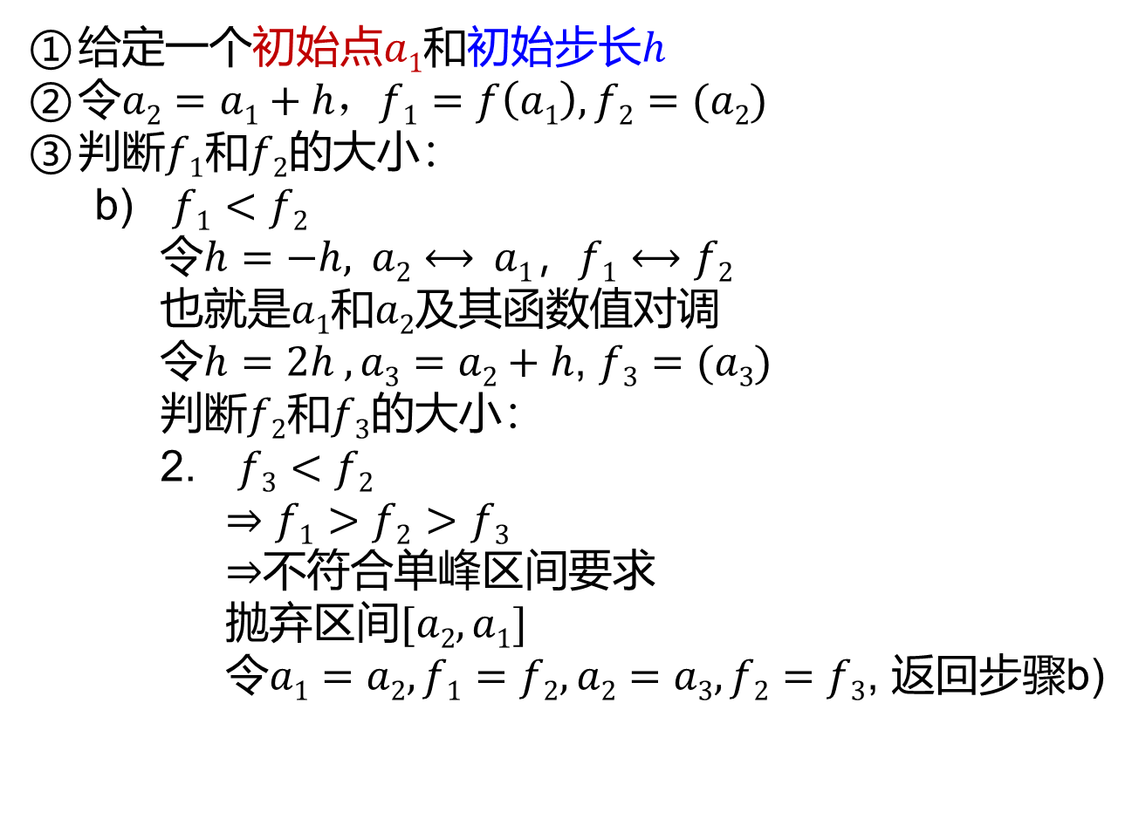


单峰区间确定过程
给定一个初始点$a1$和初始步长$h$
令$a2=a1+h，f1=f\left(a1\right), f2=(a2)$
判断$f1$和$f2$的大小：
$f1<f2$
令$h=−h,$ $a2⟷ a1$，$f1⟷f2$
也就是$a1$和$a2$及其函数值对调
令$h=2h ,a3=a2+h$, $f3=(a3)$
判断$f2$和$f3$的大小：
$f3<f2$
$⇒f1>f2$ $>$ $f3$
$⇒$不符合单峰区间要求
抛弃区间$[a2,a1]$
令$a1=a2,f1=f2,a2=a3,f2=f3$, 返回步骤b)
$$f(x)$$
$$f1$$
$$f2$$
$$x$$
O
$a$₂
$$a1$$

Slide 30




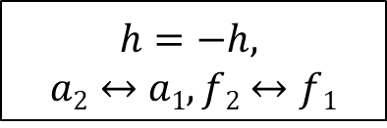

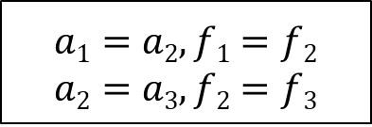


单峰区间确定过程
开始
输入: $h,a1$
$$f1=f(a1),a2=a1+h,f2=f(a2)$$
否
$$h=−h,$$
$$a2↔a1, f2↔f1$$
$f1$> $f2$ ?
是
$$h=2h,a3=a2+h,f3=f(a3)$$
$$a1=a2, f1=f2$$
$$a2=a3, f2=f3$$
否
$f3$> $f2$ ?
是
否
$h>0$ ?
输出: $[a3,a1]$
是
输出: $[a1,a3]$
结束

Slide 31
2. 一维搜索方法概述
区间消去法原理
目标
找到搜索区间（单峰区间）后，逐步的缩小搜索区间，直到找到满足条件的近似解。
思想
在搜索区间内[a,b]内取两个点
比较两点函数值大小，抛弃函数值较大的段
反复比较抛弃，直到搜索区间大小满足精度要求

Slide 32




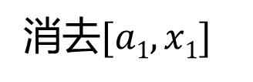







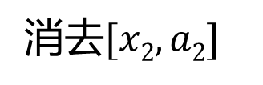







区间消去法分析
$$f1>f2$$
$$f1<f2$$
消去$[a1,x1]$
消去$[x2,a2]$
$$f(x)$$
$$f(x)$$
$$f1$$
$$f2$$
$$f2$$
$$f1$$
$$x$$
$$x$$
O
$$a1$$
$$x1$$
$$x2$$
$a$₂
O
$$a1$$
$$x1$$
$$x2$$
$a$₂

Slide 33




区间消去法分析
$$f1=f2$$
一维搜索方法方法就是如何选取x1，x2的过程
同时消去$[a1,x1]$
$$f(x)$$
$$f2$$
$$f1$$
$$x$$
O
$$a1$$
$$x1$$
$$x2$$
$a$₂

Slide 34
3. 0.618法
概述
定义：
0.618法又称黄金分割法，是一种等比例缩短单峰区间的搜索方法
思想：
在单峰区间内选择对称点
逐步缩短区间范围
直到区间大小满足求解精度

Slide 35





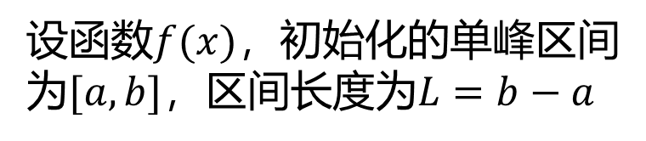




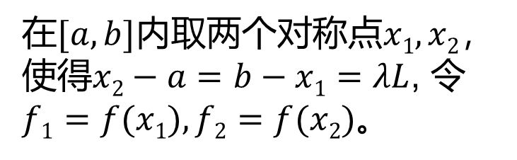

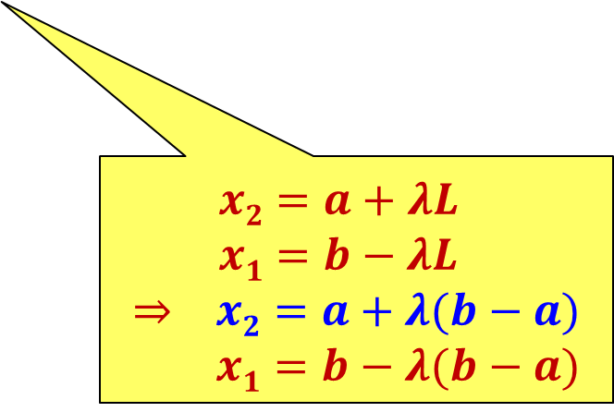
0.618法原理分析
$$L$$
$$f2$$
设函数$f(x)$，初始化的单峰区间为$[a,b]$，区间长度为$L=b−a$
$$f(x)$$
$$λL$$
$$λL$$
$$a$$
$$x1$$
$$x2$$
$$b$$
$$f1$$
在$[a,b]$内取两个对称点$x1,x2$，使得$x2−a=b−x1=λL$, 令$f1=f(x1),f2=f(x2)$。
$x2=a+λL$
$x1=b−λL$
$$⇒ x2=a+λ(b−a)$$
$x1=b−λ(b−a)$

Slide 36





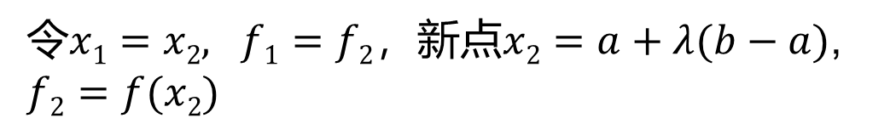

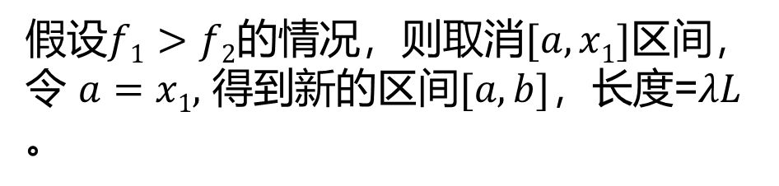

0.618法原理分析
$$L$$
$$f2$$
设函数$f(x)$，初始化的单峰区间为$[a,b]$，区间长度为$L=b−a$
$$f(x)$$
$$λL$$
$$λL$$
$$a$$
$$x1$$
$$x2$$
$$b$$
$$f1$$
在$[a,b]$内取两个对称点$x1,x2$，使得$x2−a=b−x1=λL$, 令$f1=f(x1),f2=f(x2)$。
$$λL$$
$$f1$$
$$f2$$
假设$f1>f2$的情况，则取消$[a, x1]$区间，令 $a=x1,$ 得到新的区间$[a,b]$，长度=$λL$。
$$a$$
$$b$$
$$x1$$
$$x2$$
令$x1=x2, f1=f2$，新点$x2=a+λ(b−a)$, $f2=f(x2)$
满足等比例缩减，也就是缩减比例必须为𝜆

Slide 37


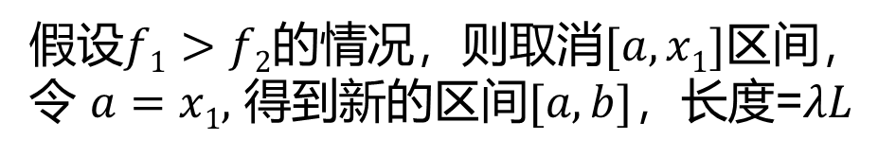
0.618法原理分析
$$L$$
$$f2$$
设函数$f(x)$，初始化的单峰区间为$[a,b]$，区间长度为$L=b−a$
$$f(x)$$
$$λL$$
$$λL$$
$$a$$
$$x1$$
$$x2$$
$$b$$
$$f1$$
在$[a,b]$内取两个对称点$x1,x2$，使得$x2−a=b−x1=λL$, 令$f1=f(x1),f2=f(x2)$。
$$λL$$
$$f1$$
$$f2$$
假设$f1>f2$的情况，则取消$[a, x1]$区间，令 $a=x1,$ 得到新的区间$[a,b]$，长度=$λL$
$$a$$
$$b$$
$$x1$$
$$x2$$
令$x1=x2, f1=f2$，新点$x2=a+λ(b−a)$, $f2=f(x2)$
$$(1−λ)L$$
?
同理继续缩小，假定$f1<f2$的情况，则得到新的区间$[a,b]$,长度=$(1−λ)L$

Slide 38

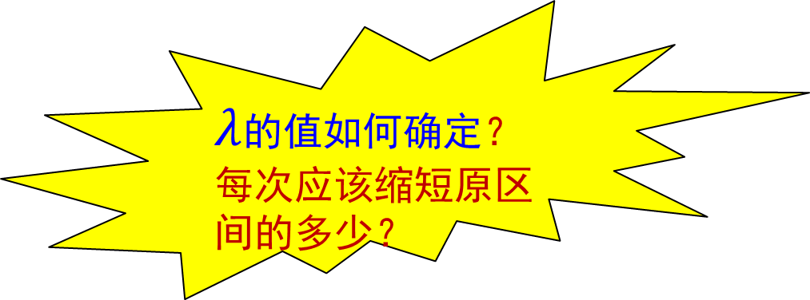


0.618法原理分析
$$L$$
$$f2$$
$$f(x)$$
假设新的区间长度为$L’$
$$λL$$
$$λL$$
$$a$$
$$x1$$
$$x2$$
$$b$$
$$f1$$
$$λL$$
$$f1$$
$$f2$$
$$a$$
$$b$$
$$x1$$
$$x2$$
$λ$的值如何确定？每次应该缩短原区间的多少？
$$L’$$
$$(1−λ)L$$

Slide 39
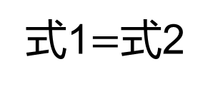
0.618法原理分析
$$L$$
$$f2$$
$$f(x)$$
0.618法的思想：等比例缩短搜索区间
$$λL$$
$$λL$$
$$a$$
$$x1$$
$$x2$$
$$b$$
$$f1$$
无论哪次迭代，缩短后的区间长度与原区间长度的比值相等
$$λL$$
$$f1$$
$$f2$$
$$a$$
$$b$$
$$x1$$
$$x2$$
第一次区间缩减率
$$(1−λ)L$$
第二次区间缩减率
式1$=$式2

Slide 40
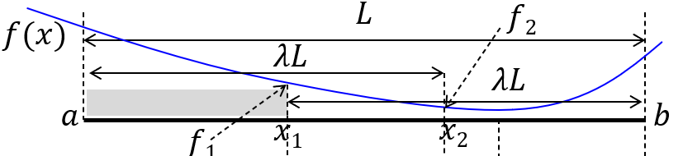
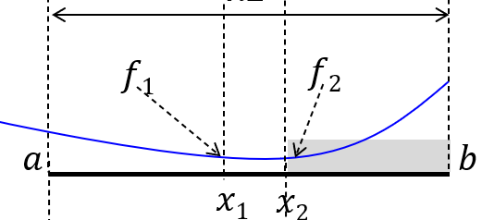
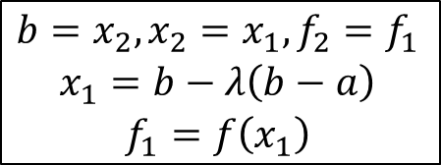

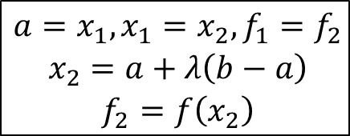
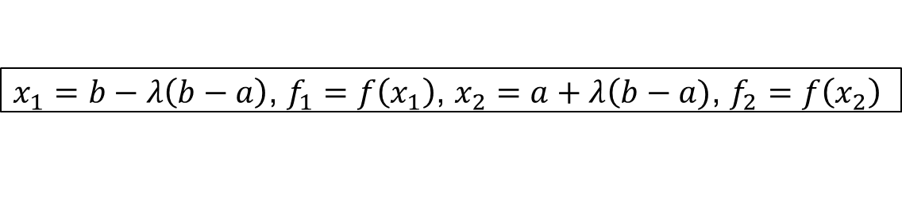



0.618法的迭代过程
开始
输入: $a,b,λ=0.618, ε$
$x_{1}=b−λ\left(b−a\right)$, $f_{1}=f\left(x_{1}\right)$, $x_{2}=a+λ\left(b−a)\right.$, $f_{2}=f\left(x_{2}\right)$
$$\begin{matrix}b=x_{2},x_{2}=x_{1},f_{2}=f_{1} \\ \begin{aligned}x_{1}=b−λ\left(b−a\right) \\ f_{1}=f\left(x_{1}\right)\end{aligned}\end{matrix}$$
否
是
$$\begin{matrix}a=x_{1},x_{1}=x_{2},f_{1}=f_{2} \\ \begin{aligned}x_{2}=a+λ\left(b−a\right) \\ f_{2}=f\left(x_{2}\right)\end{aligned}\end{matrix}$$
$f1$> $f2$ ?
$b−a ≤ε$ ?
否
是
输出: $0.5(b+a)$
结束

Slide 41
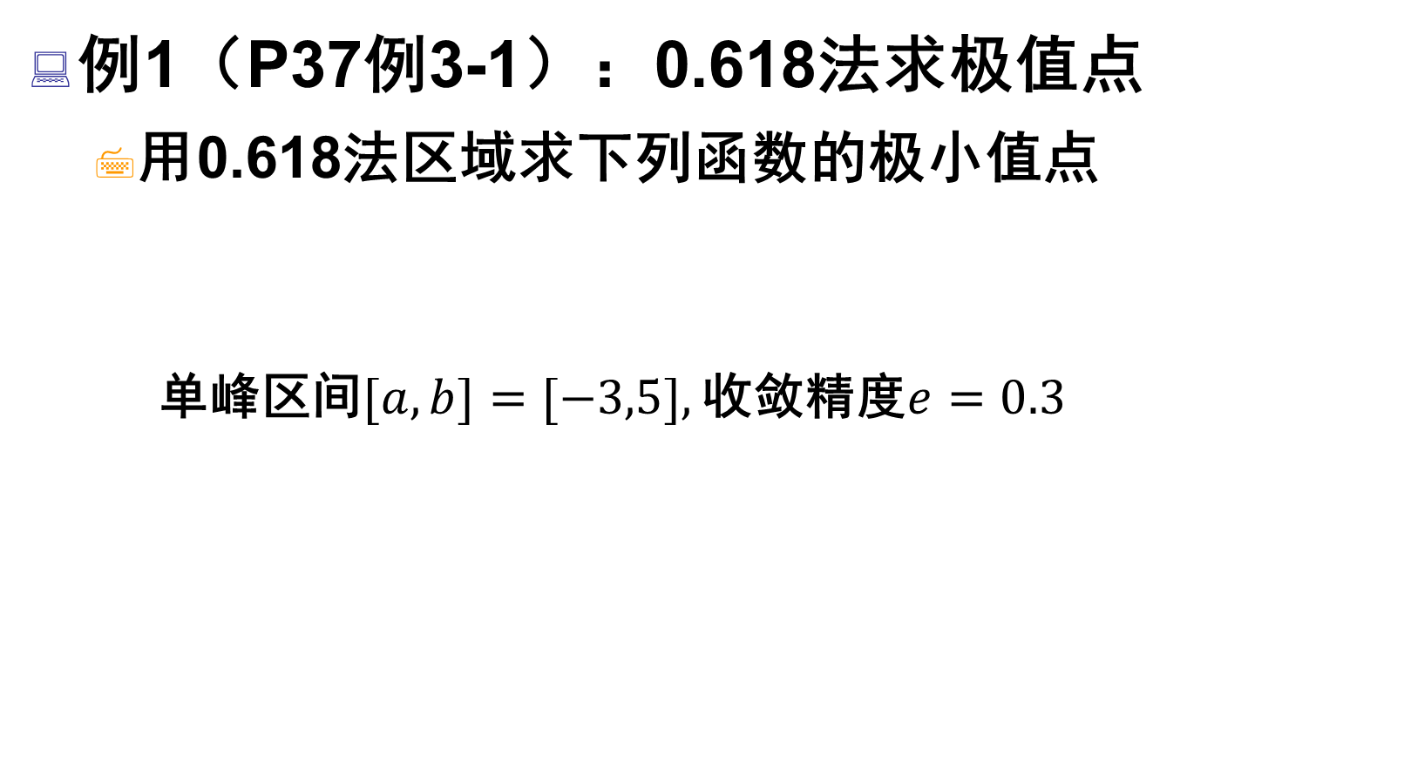
3. 0.618法
例1（P37例3-1）：0.618法求极值点
用0.618法区域求下列函数的极小值点
单峰区间$[a,b]=[−3,5],$收敛精度$e=0.3$

Slide 42
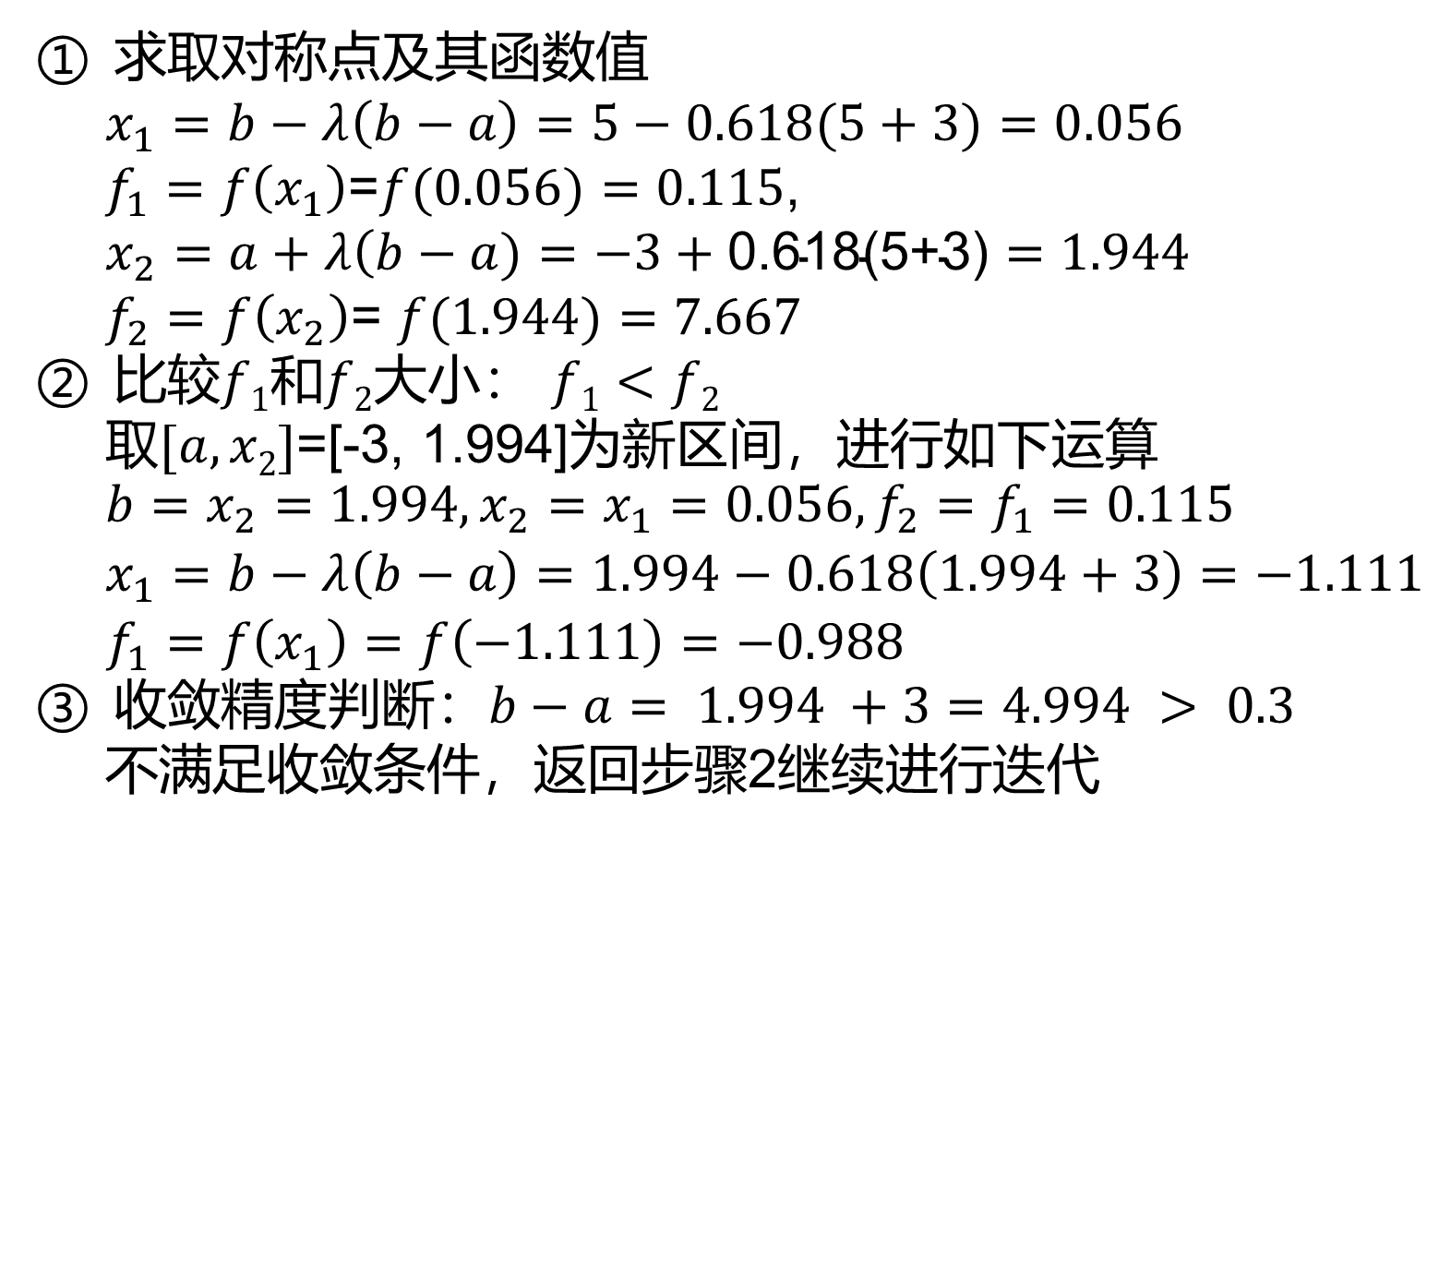
例1：解
求取对称点及其函数值
$x_{1}=b−λ\left(b−a\right)=5−0.618(5+3)=0.056$
$f_{1}=f\left(x_{1}\right)$=$f(0.056)=0.115$,
$x_{2}=a+λ\left(b−a)=−3+\text{0.618(5+3)}\right.=1.944$
$f_{2}=f\left(x_{2}\right)$= $f(1.944)=7.667$
比较$f1$和$f2$大小： $f1<f2$
取$[a,x2]$=[-3, 1.994]为新区间，进行如下运算
$$\begin{matrix}b=x_{2}=1.994,x_{2}=x_{1}=0.056,f_{2}=f_{1}=0.115 \\ \begin{aligned}x_{1}=b−λ\left(b−a\right)=1.994−0.618\left(1.994+3\right)=−1.111 \\ f_{1}=f\left(x_{1}\right)=f\left(−1.111\right)=−0.988 \end{aligned}\end{matrix}$$
收敛精度判断：$b−a= 1.994 +3=4.994 > 0.3$
不满足收敛条件，返回步骤2继续进行迭代

Slide 43
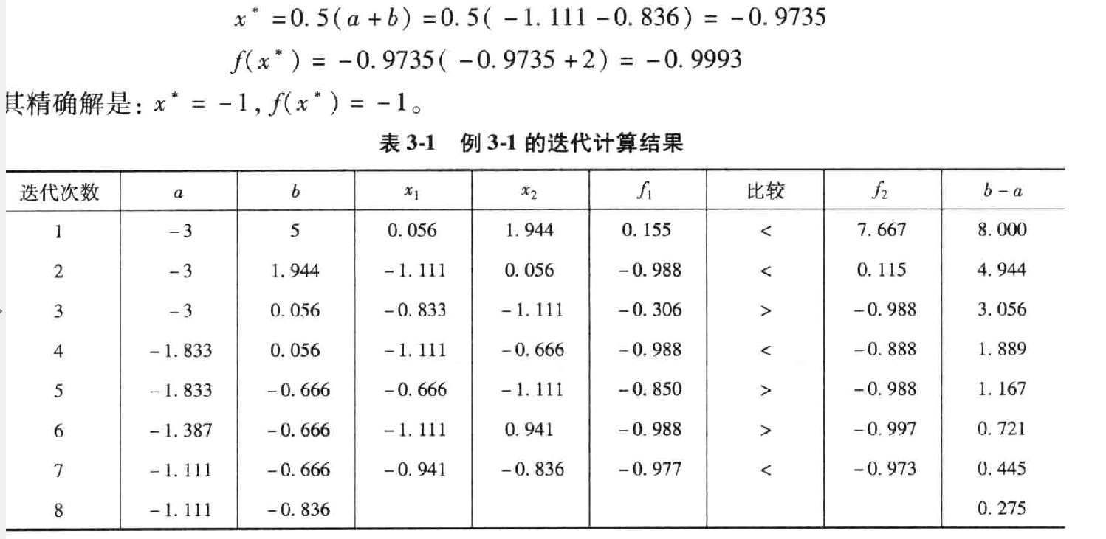
例1：解

